Slide 1
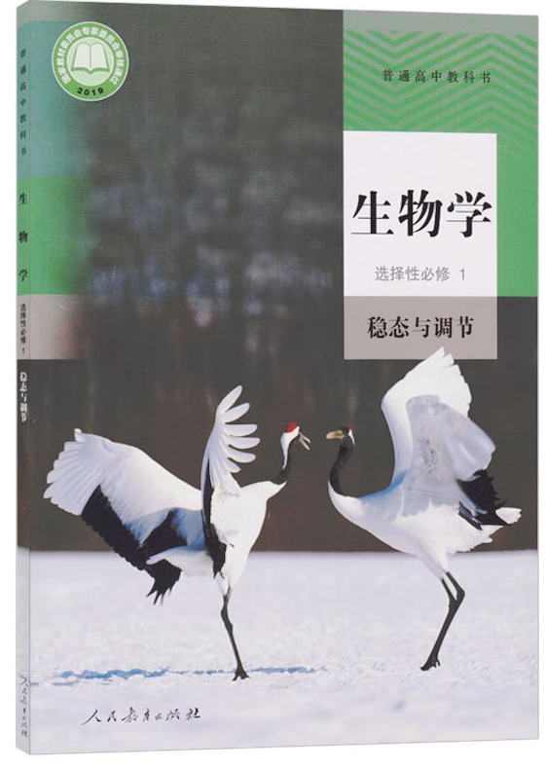
选择性必修1《稳态与调节》
内环境与稳态
神经调节
人和动物生命活动的稳态与调节
生命活动的调节
体液调节
免疫调节
植物生长素
其他植物激素
植物生命活动的调节
植物生长调节剂的运用
环境因素参与植物的生命活动

Slide 2
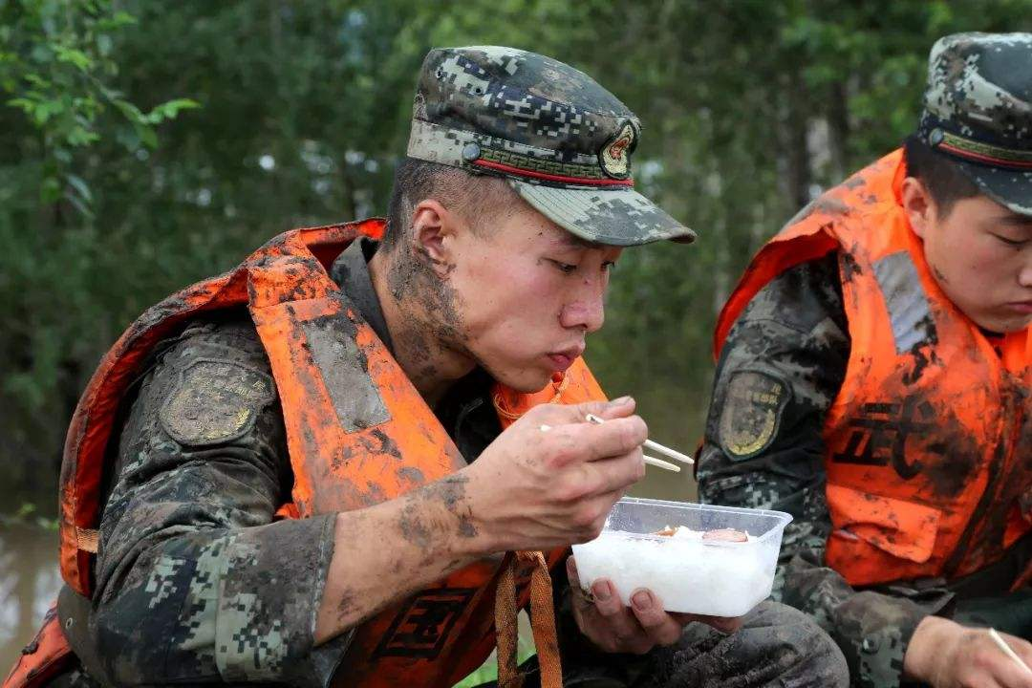
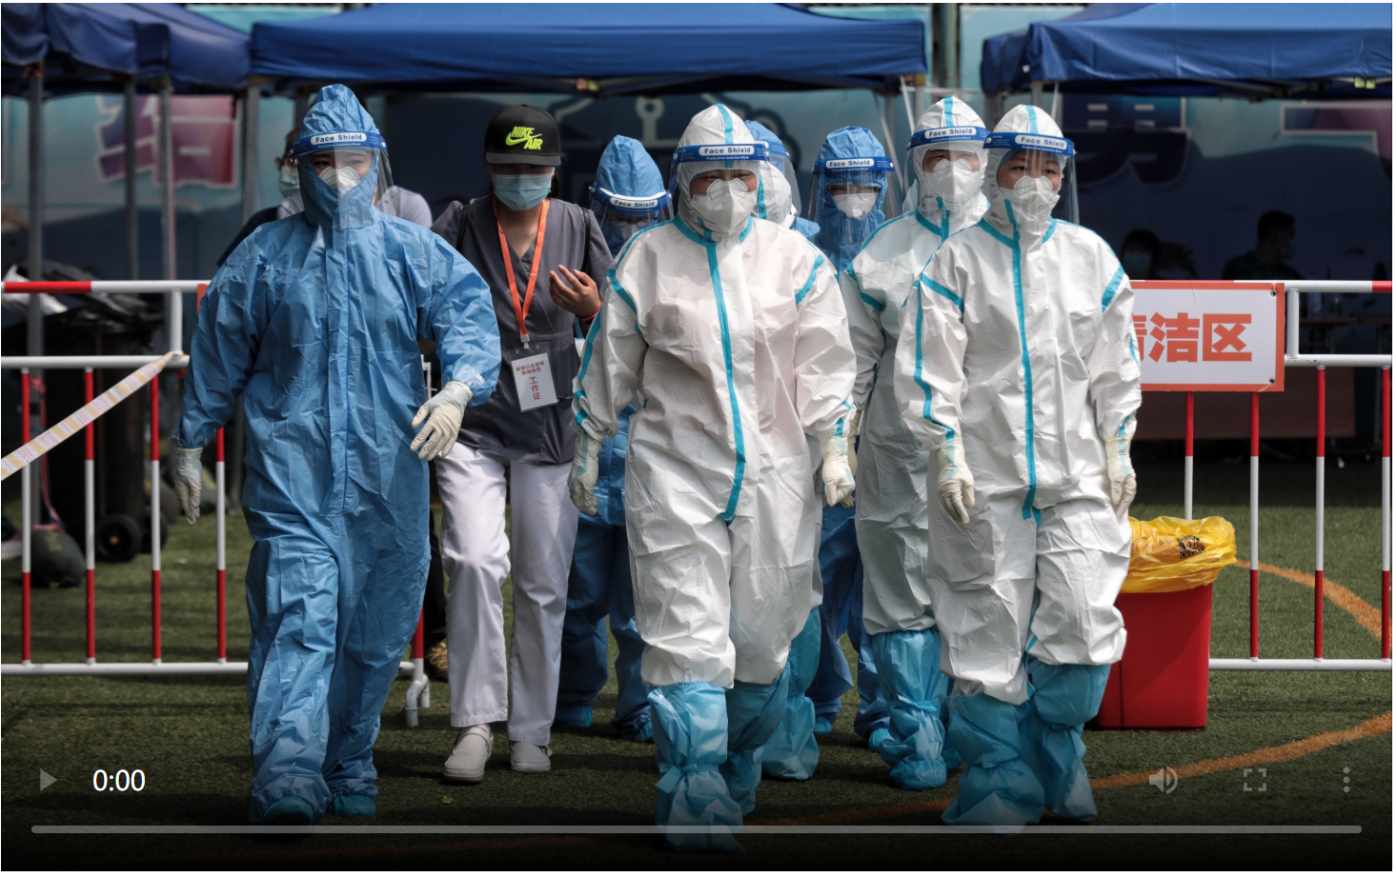
无论是在炎炎夏日进行户外作业的工人，农民，还是在冰天雪地的南极进行考察的科学家，他们的体温都是37℃左右，这是为什么呢？严重腹泻时需要及时补充水分和盐分，这又是为什么？
在外界环境发生剧烈变化的情况下，人体仍能通过自身的调节作用维持内环境的相对稳定，从而使体内的细胞拥有稳定而适宜的生活条件。
Notes:
内环境指的... text has been truncated due to evaluation version limitation.

Slide 3
1.1细胞生活的环境
2
体内细胞生活在细胞外液中
细胞外液的成分
内环境的理化性质
细胞通过内环境与外界环境进行物质交换

Slide 4
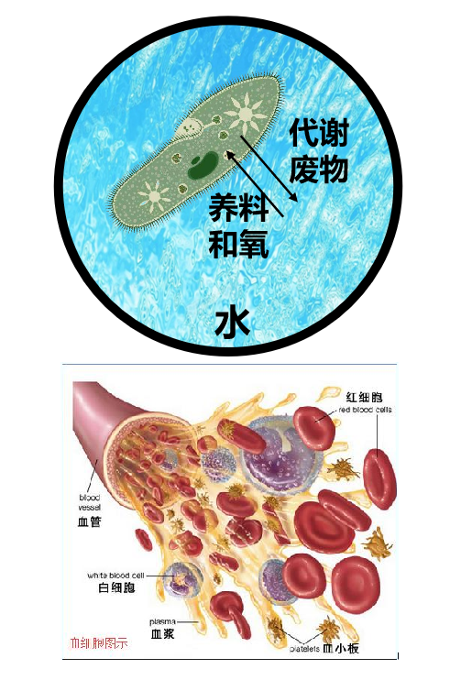
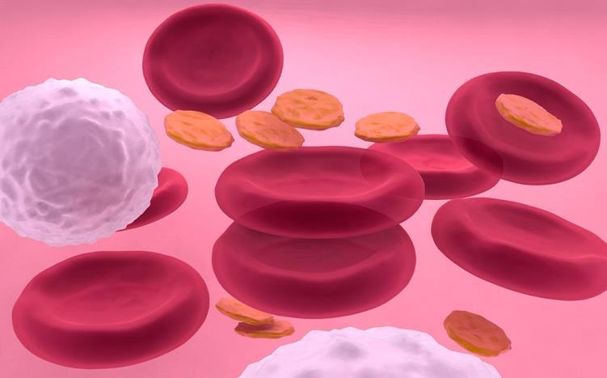
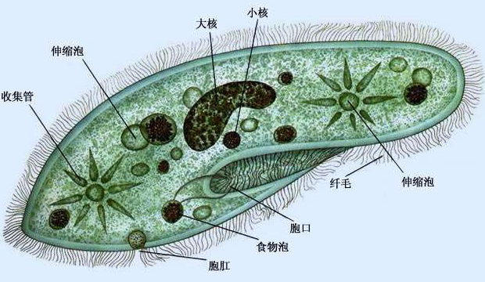
问题探讨
讨论1：图1和图2所示的各是什么细胞？
图1：血液中的血细胞（红细胞、白细胞等）
图2：单细胞动物草履虫
图1
讨论2：它们生活在什么样的环境中？
生活环境有何异同？
血细胞生活在血浆中
草履虫生活在外界水环境中，
图2
Notes:
与红细胞生... text has been truncated due to evaluation version limitation.

Slide 5
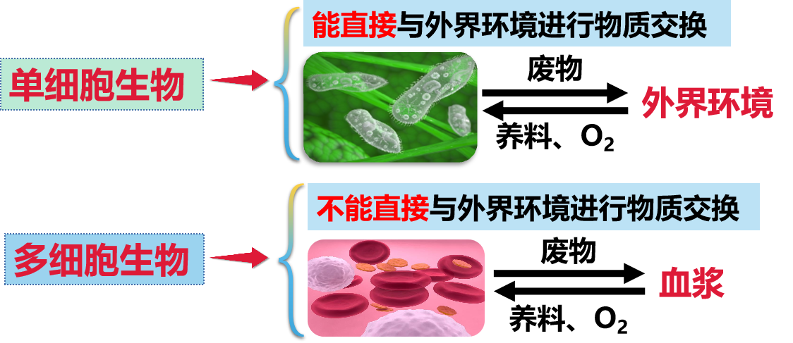
问题探讨
讨论2：它们生活在什么样的环境中？
生活环境有何异同？
相同之处：都是液体环境
不同之处：
Notes:
与红细胞生... text has been truncated due to evaluation version limitation.

Slide 6
问题探讨
讨论3: 若将图1细胞置于图2细胞的生活环境中，
会发生什么变化？
血细胞直接置于外界环境中，
可能会由于pH、渗透压等理化性质不同
而导致死亡。
图1
图2
Notes:
与红细胞生... text has been truncated due to evaluation version limitation.

Slide 7
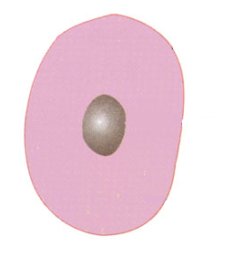
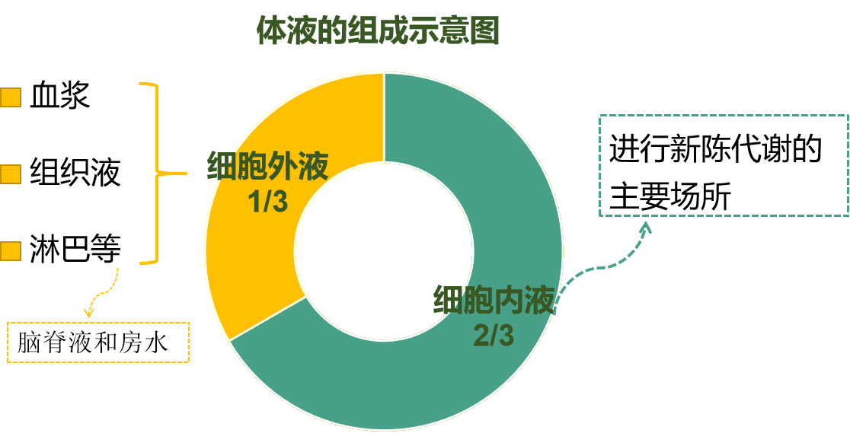
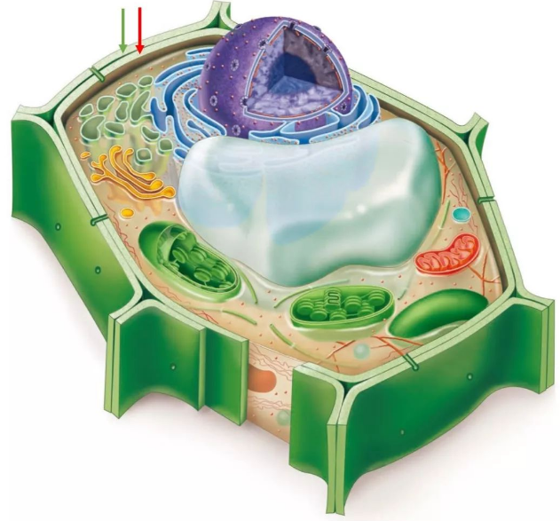
一、体内细胞生活在细胞外液中
细胞内液
细胞外液
1. 体液：
生物体内以水为基础的液体统称为体液。
如：细胞质基质、核液
线粒体基质、
叶绿体基质、
细胞液(液泡内)、

Slide 8
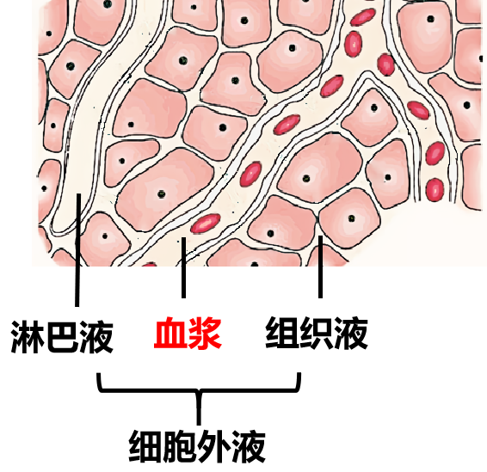
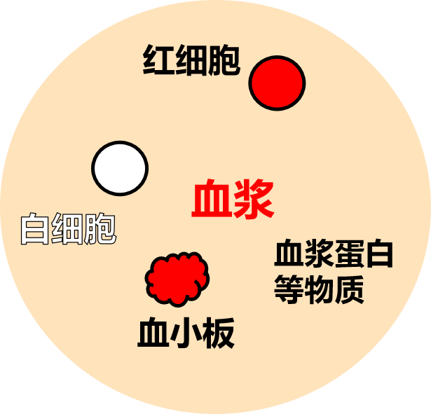
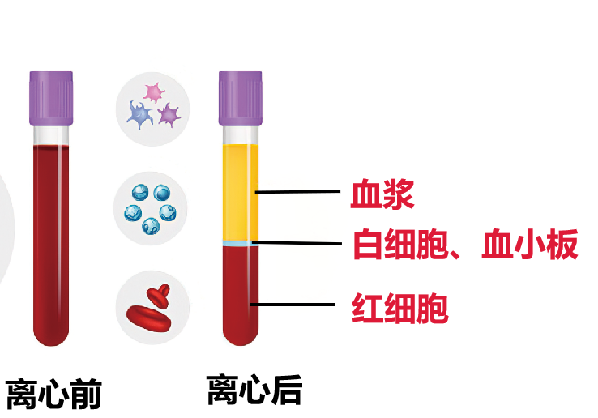
一、体内细胞生活在细胞外液中
2. 细胞外液的组成
（1）血浆：血液中除血细胞以外的液体部分。
是血细胞直接生活的环境
可通过血液加入抗凝剂
离心制备。
注意：区分血浆蛋白和血红蛋白。
Notes:
常见的抗凝... text has been truncated due to evaluation version limitation.

Slide 9
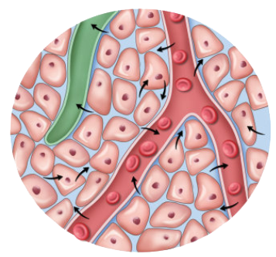
一、体内细胞生活在细胞外液中
毛细
血管
2. 细胞外液的组成
（2）组织液：又称组织间隙液
组织
细胞
体内绝大部分细胞的直接生活环境
为细胞提供营养物质，细胞代谢产物也透过细胞膜进入组织液。
组织液
营养物质
由毛细血管壁渗出
营养物质
细胞
内液
血浆
组织液
大部分物质被重吸收
代谢产物
代谢产物
Notes:
常见的抗凝... text has been truncated due to evaluation version limitation.

Slide 10
一、体内细胞生活在细胞外液中
毛细
血管
2. 细胞外液的组成
组织
细胞
（3）淋巴液：存在于淋巴管
由一部分组织液经毛细淋巴管壁进入毛细淋巴管而形成，经过淋巴结等淋巴器官，最终汇入血浆。
淋巴液是淋巴细胞、吞噬细胞直接生活的环境。
组织液
由毛细淋巴管壁
进入淋巴管
组织液
淋巴液
可协助机体抵御疾病
经左右锁骨
下静脉汇入
血浆
Notes:
常见的抗凝... text has been truncated due to evaluation version limitation.

Slide 11
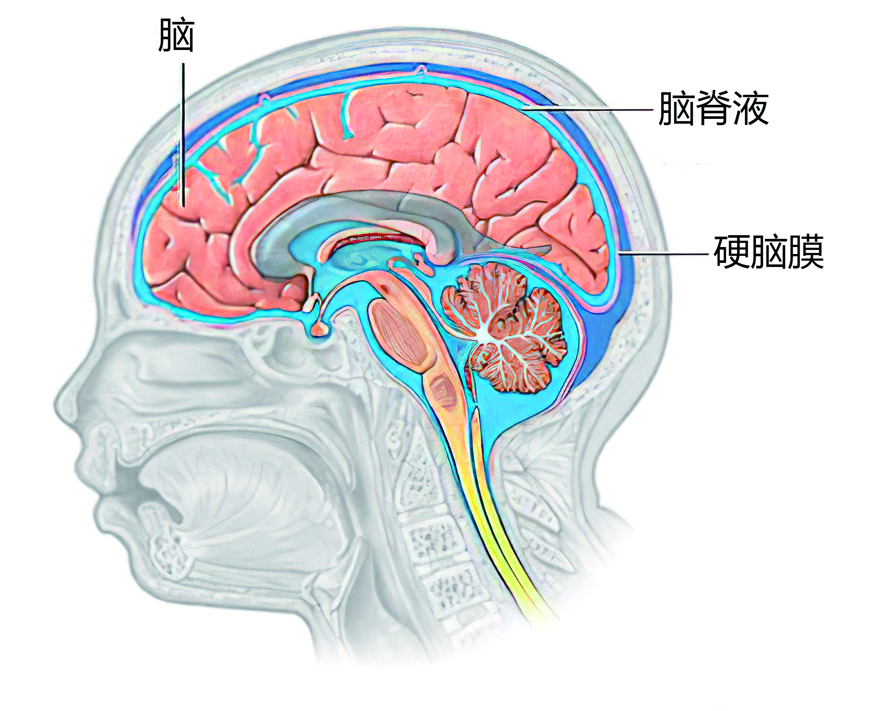
拓展延伸
其它细胞外液：如脑脊液
脑脊液是充满脑室系统、蛛网膜下隙和脊髓中央管内的无色透明液体。
脑脊液属于细胞外液，正常脑脊液具有一定的化学成分和压力，对维持颅压的相对稳定有重要作用。
脑脊液是大脑细胞的直接生活的环境

Slide 12

细胞外液（组织液、血浆、淋巴液）之间存在怎样的关系呢？
一、体内细胞生活在细胞外液中
3. 血浆、组织液和淋巴液的关系
【思考·讨论】P₃
(1)为什么说细胞外液是细胞直接生活的环境?
体内大多细胞浸润于细胞外液中:
①血细胞--血浆
②体内绝大多数细胞--组织液
③大量淋巴细胞--淋巴液

Slide 13
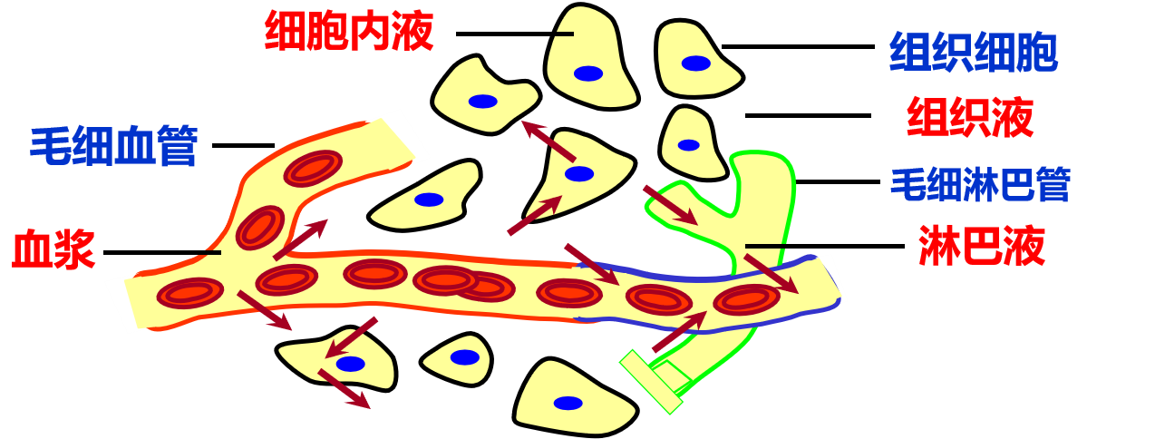
一、体内细胞生活在细胞外液中
3. 血浆、组织液和淋巴液的关系
【思考·讨论】P₃
(2)血浆、组织液、淋巴液之间有何内在联系?请绘制反映三者关系的模式图。
（两端开放）
（有盲端）
双向关系：血浆与组织液、组织液与细胞内液
单向关系：组织液与淋巴液，淋巴液与血浆

Slide 14
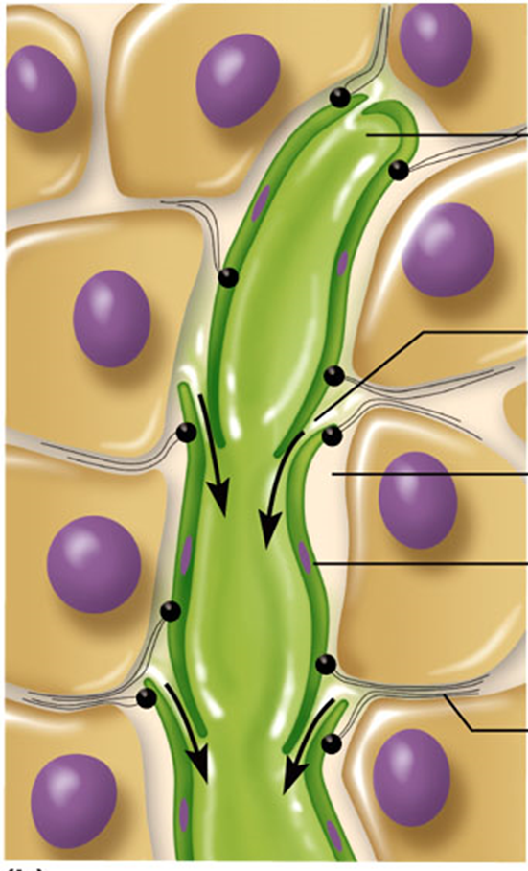
组织液、血浆、淋巴液关系模式图
毛细血管壁
血浆
组织液
细胞内液
大部分渗回
少部分
毛细淋巴管壁
淋巴循环
淋巴液
思考：为什么血浆与组织液可双向交换，而二者和淋巴液之间是单向关系？
①毛细血管壁细胞是接合排列，血浆与组织液可双向交换。
②毛细淋巴管壁细胞覆瓦状排列，管内有瓣膜，单向向内打开。
③毛细淋巴管有盲端，另一端与静脉相连，进而参加血液循环。

Slide 15
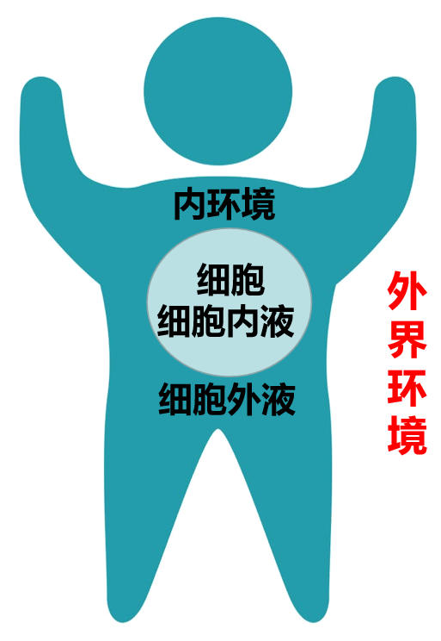
一、体内细胞生活在细胞外液中
3. 血浆、组织液和淋巴液的关系
【思考·讨论】P₃
(3)为什么说全身的细胞外液是一个有机的整体？
化学成分基本相同，三者紧密联系，共同构成人体细胞生活的内环境。
4. 内环境：
由细胞外液构成的液体环境。
人体角度看：
人体外的环境—人体所生活的外部环境；
人体内的环境—内环境
细胞角度看：
细胞外—细胞外液；
细胞内—细胞内液

Slide 16
一、体内细胞生活在细胞外液中
细胞外液
4. 内环境：
由细胞外液构成的液体环境。
构成
内环境
①内环境 = 细胞外液 = 血浆+组织液+淋巴液等。
内环境是相对于生物外界环境提出的
细胞外液是相对于细胞内液提出的。
②内环境属于多细胞动物的一个概念，植物和单细胞动物无内环境。
③人的泪液、汗液、尿液、胃液、胰液等有孔道与外界相通的结构
中的液体不属于内环境。

Slide 17
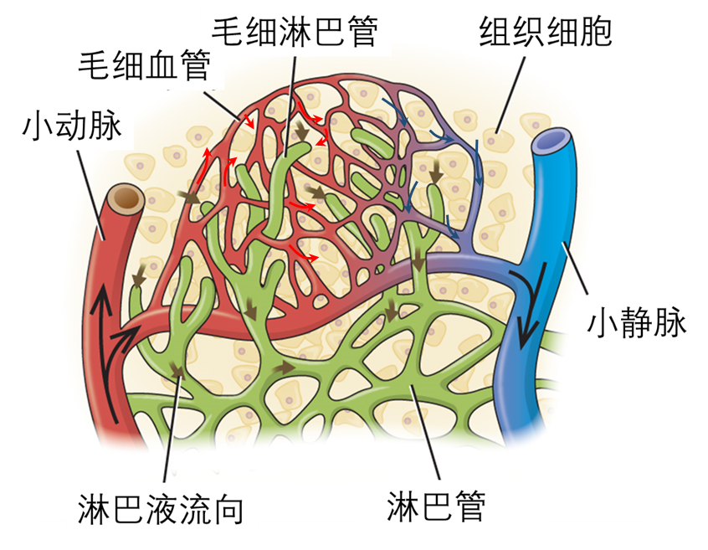
一、体内细胞生活在细胞外液中
4. 内环境：
由细胞外液构成的液体环境。
体内细胞 | 内环境
组织细胞
血细胞
淋巴细胞
毛细血管壁细胞
毛细淋巴管壁细胞
各种细胞生活的内环境
组织液
血浆
淋巴液和血浆
血浆和组织液
淋巴液和组织液

Slide 18
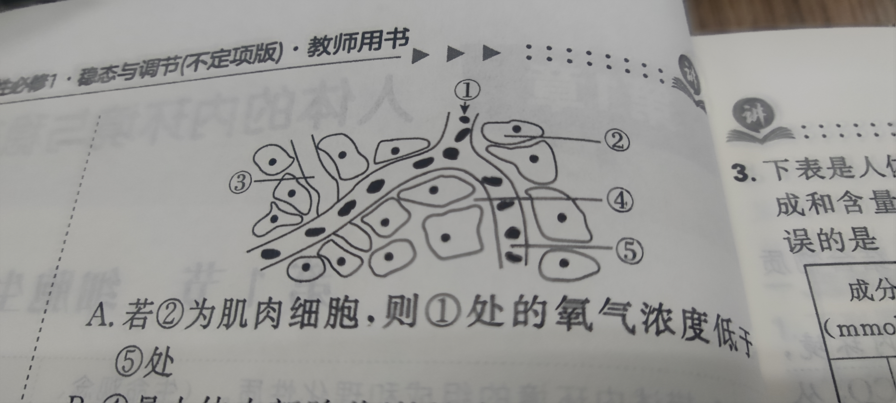
拓展
血浆、组织液和细胞内液三者中O₂、CO₂浓度大小关系
①O₂浓度：
②CO₂浓度：
血浆＞组织液＞细胞内液
细胞内液＞组织液＞血浆
O₂和营养物质
O₂和营养物质
血浆
组织液
细胞内液
CO₂和代谢废物
CO₂和代谢废物

Slide 19
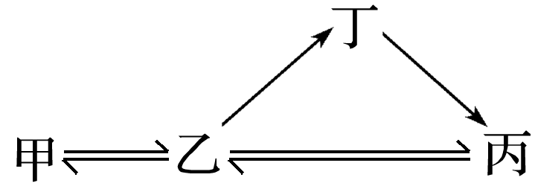
课堂练习
1. 辨析甲～丁各代表的成分：
甲：__________；乙：_________；
丙：_________；丁：__________。
2. 细胞产生的废物和CO₂先后经过______和______ (填乙、丙或丁)，最
终被排出体外，因此，就CO₂浓度来说，甲、乙、丙中CO₂浓度由高到
低的顺序为________________。
3. O₂先后经过______和______ (填“乙”“丙”或“丁”)，最终进入
细胞，因此，就O₂浓度来说，甲、乙、丙中O₂浓度由高到低的顺序为
_________________。
细胞内液
组织液
血浆
淋巴液
乙 丙
甲＞乙＞丙
丙 乙
丙＞乙＞甲

Slide 20
课堂练习
1、下列关于体液的叙述中正确的是( )
A.人体体液是指由细胞外液构成的细胞生存的环境
B.泪液、尿液、汗液、消化液都属于体液
C.血浆蛋白、血红蛋白都属于体液的成分
D.体液包括血液、组织液和淋巴液等
C
2、下列关于在正常情况下组织液生成与回流的叙述,正确的是（ ）
A.组织液渗回血浆和渗入淋巴液的量相差较大
B.血浆中的葡萄糖经毛细血管静脉端进入组织液
C.组织液中的尿素经毛细血管动脉端进入血浆
D.组织液不断生成与回流,并保持绝对的稳定
A

Slide 21

小试牛刀
3、下列关于血浆中水的来源的叙述，最合理的是（ ）
A.组织液 B.血浆、消化道
C.消化道、组织液、淋巴 D.淋巴、组织液
C
4、如图是淋巴液和另外三种体液之间相互关系
的示意图。下列叙述错误的是( )
A
A．甲、乙、丙和淋巴液构成了内环境
B．生物体的内环境是细胞赖以生存的外部液体环境
C．乙、丙分别是组织液和血浆，一般情况下，甲内O₂浓度最低
D．维持丙渗透压的物质主要是无机盐和蛋白质

Slide 22
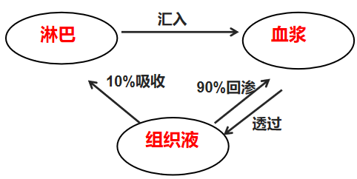
小结
细胞内液
体液
细胞外液
（内环境）
注意：人的泪液、汗液、尿液、胃液、胰液等有孔道与外界相通的结构
中的液体不属于内环境。

Slide 23
1.1细胞生活的环境
2
体内细胞生活在细胞外液中
细胞外液的成分
内环境的理化性质
细胞通过内环境与外界环境进行物质交换

Slide 24
二、细胞外液的成分
P4思考·讨论
1、血浆的化学成分
血浆成分复杂，主要成分为水
成分 | 含量 | 成分 | 含量
丙氨酸氨基转移酶 | 9~60 U/L | 总胆固醇 | 3.1~5.2 mmol/L
总蛋白 | 65~85 g/L | 钠 | 137~147 mmol/L
总胆红素 | 5~21 μmol/L | 钾 | 3.5~5.3 mmol/L
碱性磷酸酶 | 45~125 U/L | 钙 | 2.2~2.65 mmol/L
尿素 | 2.8~7.2 mmol/L | 磷 | 0.81~1.45 mmol/L
肌酐 | 57~111μmol/L | 镁 | 0.73~1.06 mmol/L
尿酸 葡萄糖 | 208.3~428.4 μmol/L 3.9~6.1 mmol/L | 血清铁 氯 | 11~30 μmol/L 99~110 mmol/L
乳酸脱氢酶 甘油三酯 | 140~271 U/L 0~1.7 mmol/L | 碳酸氢盐 总CO₂ | 22~88 nmol/L 21~31.3 mmol/L
脂质
蛋白质
无机盐
代谢废物
糖类
脂质
气体

Slide 25
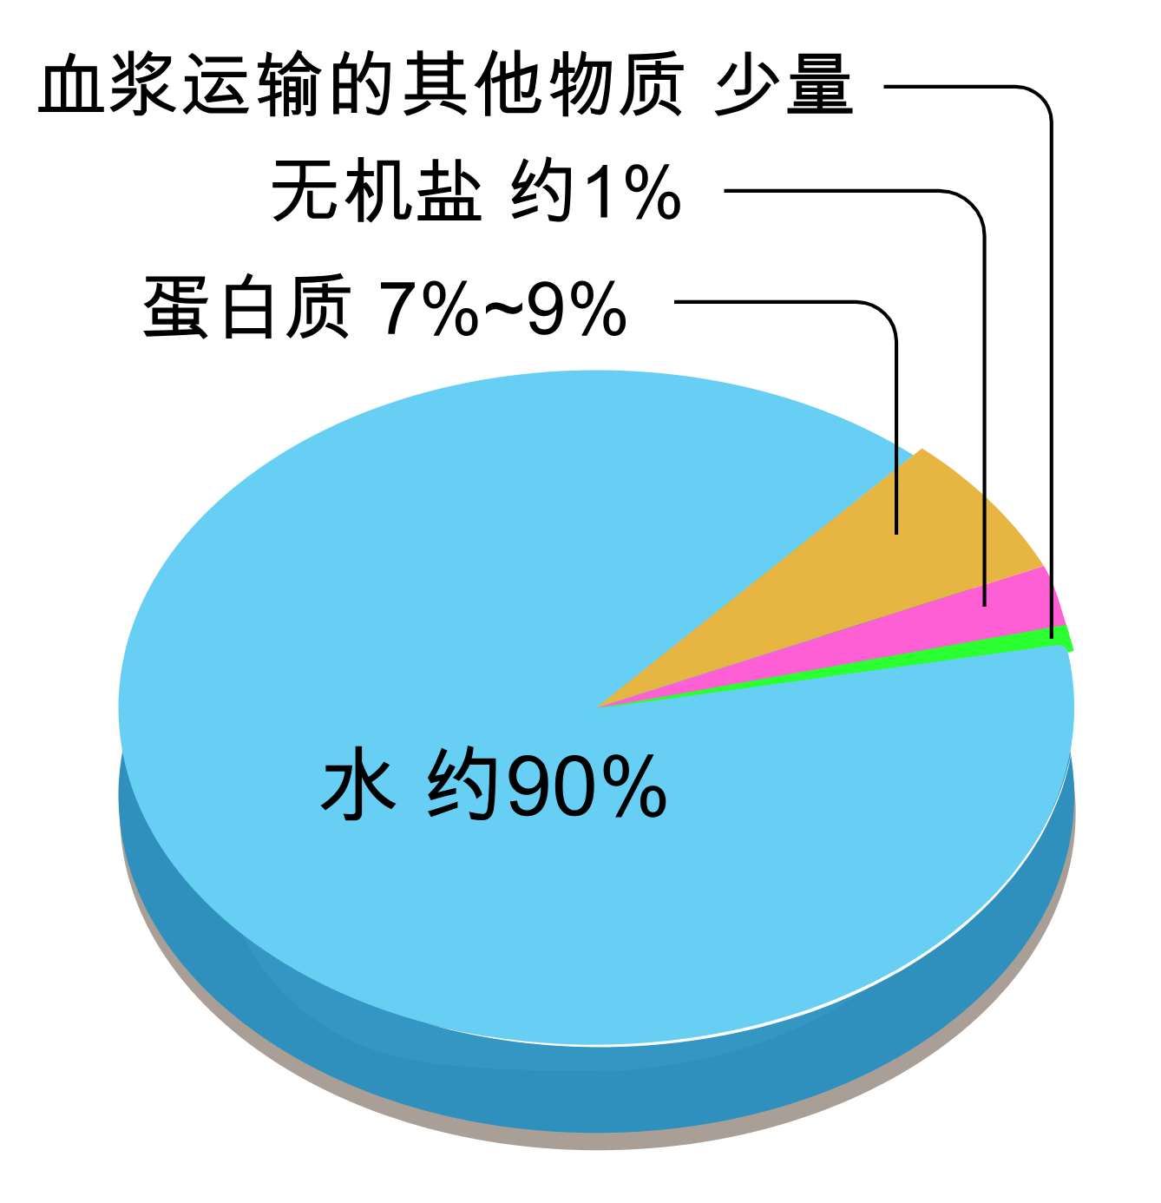
二、细胞外液的成分—以血浆为例
1、血浆的化学成分
无机物：
水、无机盐
按性质
有机物：
蛋白质、糖类、脂类
营养物质
（水、无机盐、蛋白质、葡萄糖等）
代谢废物
（尿素、尿酸等）
按功能
气 体
（Ｏ_{２}、ＣＯ２等）
调节物质
（激素、维生素、神经递质等）
如：胰岛素

Slide 26
二、细胞外液的成分
2. 组织液、淋巴液的成分
组织液、淋巴液成分和含量与血浆相近，
主要差别是血浆中 含量较高，而组织液和淋巴液中较少。
蛋白质
蛋白质含量：
细胞内液
血浆
组织液或淋巴液
> > 。
从某种意义上说，细胞外液是一种类似于海水的盐溶液，这在一定程度上反映了生命起源于海洋。

Slide 27
课堂练习
试着归纳哪些物质不属于内环境的成分。
1、下列物质中不是内环境成分的是
1.尿素 2.葡萄糖 3.二氧化碳 4.甲状腺激素
5.抗体 6. 钙离子 7.血红蛋白 8.载体蛋白
9.消化酶 10.纤维素
①细胞内特有的物质
如血红蛋白、胞内酶（如：呼吸酶等）
不属于内环境的成分
②细胞膜上的成分
如载体蛋白、受体等
③与外界相通的成分
如消化酶、尿液、胃液等
④不被人体吸收的物质
如纤维素、麦芽糖等

Slide 28
1.1细胞生活的环境
2
体内细胞生活在细胞外液中
细胞外液的成分
内环境的理化性质
细胞通过内环境与外界环境进行物质交换

Slide 29
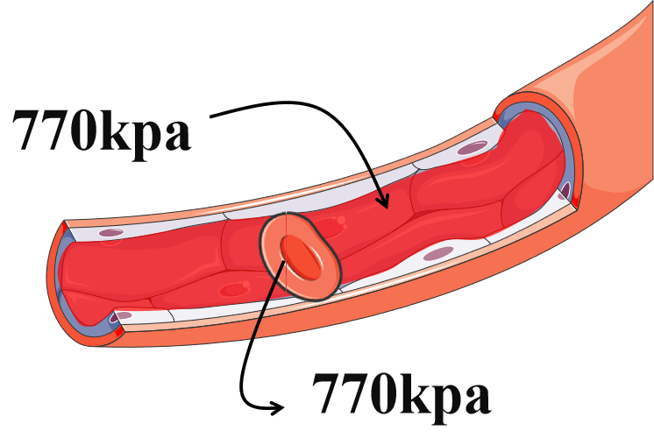
三、内环境的理化性质
溶质微粒多=溶液浓度高=吸水力大=渗透压高
1、渗透压
（1）概念：指溶质颗粒对水的吸引能力
与微粒大小和种类无关！
（2）渗透压的大小：
取决于单位体积溶液中微粒的数目。
在37℃时，人血浆渗透压约770kPa，相当于细胞内液渗透压。
（3）影响渗透压的因素
Na＋
Cl－
①细胞外液渗透压：90%以上来源于 和 。
无机盐
蛋白质
②血浆渗透压大小：主要与 、 的含量有关。
K⁺
③细胞内液渗透压主要来源于 。
Notes:
注意：是单... text has been truncated due to evaluation version limitation.

Slide 30
三、内环境的理化性质
思考：细胞外液中溶质含量最多的是蛋白质，为什么细胞外液渗透压
的90%以上来源于Na＋和Cl－？
溶液渗透压的大小取决于单位体积溶液中溶质微粒的数目。
虽然蛋白质含量最多，蛋白质的分子质量较Na＋和Cl－大得多，但数目远少于Na＋和Cl－。

Slide 31
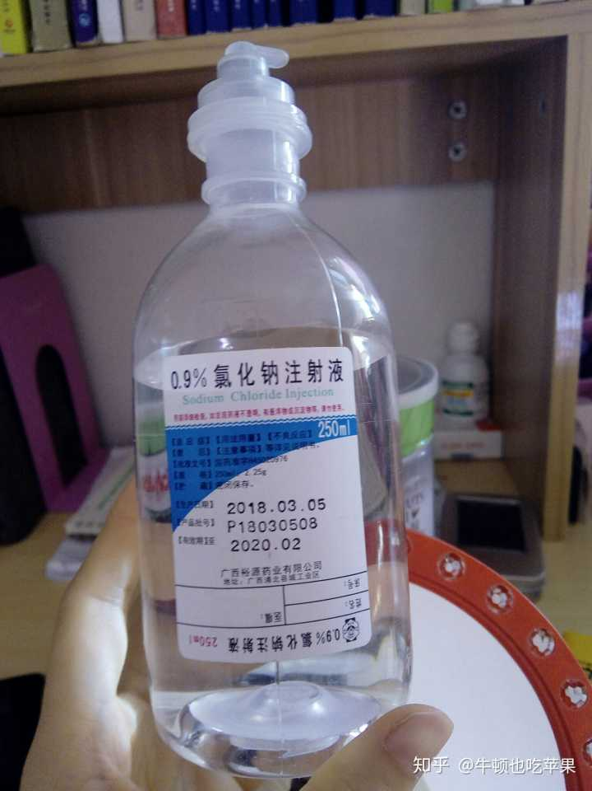
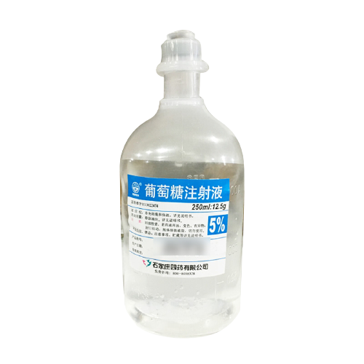
联系生活
血浆的渗透压与0.9%NaCl溶液或5%的葡萄糖溶液的渗透压大致相等，故0.9%的NaCl溶液或5%的葡萄糖溶液为血浆的等渗溶液，前者又叫生理盐水。凡浓度高于0.9%NaCl溶液的溶液称为高渗溶液，低于则称为低渗溶液。

Slide 32
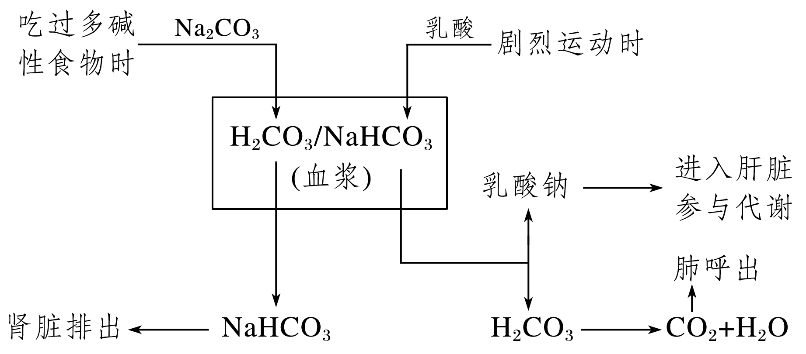

三、内环境的理化性质
2、酸碱度
（1）正常范围：正常人的血浆近中性，pＨ为7.35-7.45。
（2）血浆中维持PH值相对稳定的物质是HCO₃⁻、 H₂CO₃等。
＋H⁺
HCO₃⁻
H₂CO₃
＋OH⁻

Slide 33
三、内环境的理化性质
3、温度
人体细胞外液的温度一般维持在37 ℃左右。
注意：
内环境的理化性质不是恒定不变的，而是一个
相对稳定的状态。
课堂练习
例：医院给病人输液时常用到生理盐水,但是过多注射生理盐水会影
响细胞的正常功能，下列相关叙述正确的是（ ）
A.生理盐水是血浆的等渗溶液,二者成分差别不大
B.生理盐水的pH与血浆的相差不大，过量补充不影响血浆pH的稳定
C.过量补充生理盐水时,血浆中的其他成分的浓度会发生改变
D.适量注射生理盐水会导致血浆渗透压发生改变
C

Slide 34
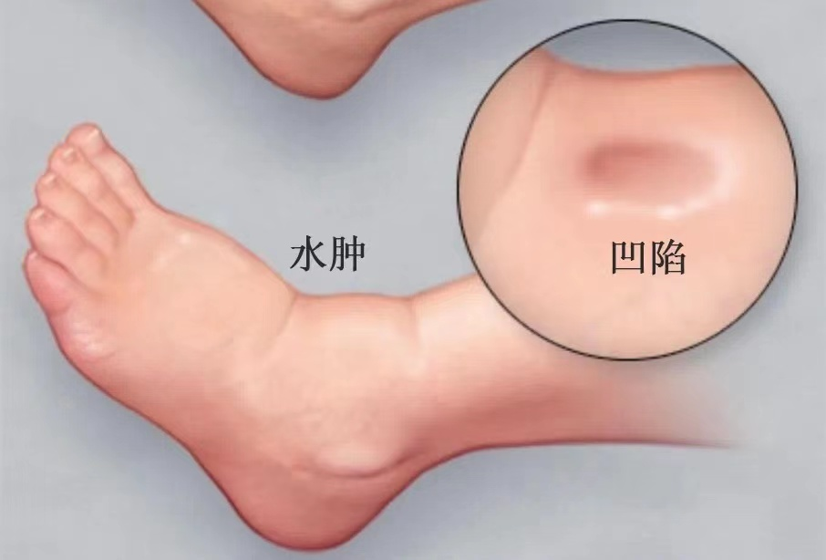
拓展
组织水肿
组织液过多而引起的全身或身体的
一部分肿胀的症状称为水肿，又称浮肿。
1、原因
（1）血浆渗透压下降
（2）组织液渗透压升高
什么因素可能导致血浆渗透压下降或组织液渗透压升高？

Slide 35
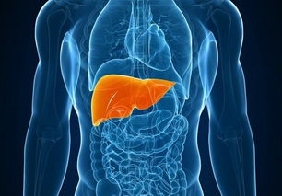
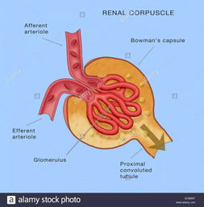
拓展
（2）导致血浆渗透压下降的因素
①肝功能受损（合成血浆蛋白减少）
②肾小球肾炎（血浆蛋白随尿液排出体外）
③严重营养不良（摄入蛋白质不足）
血浆蛋白减少
血浆较多水分进入组织液，使组织液增多
组织水肿
血浆渗透压下降
血浆吸水能力下降，组织液中的水未及时渗入血浆
Notes:
肝脏是唯一... text has been truncated due to evaluation version limitation.

Slide 36
拓展
（3）导致组织液渗透压升高的因素
①代谢产物增加（如：局部组织代谢旺盛）
②毛细血管壁通透性增大，大量血浆蛋白进入组织液
（如：花粉引起过敏、毛细血管壁局部损伤）
③组织液中的蛋白质等不能进入毛细淋巴管
（如：毛细淋巴管阻塞）
由血浆渗透到组织液的水增多
组织水肿
组织液渗透压升高
Notes:
花粉等引起... text has been truncated due to evaluation version limitation.

Slide 37
1.1细胞生活的环境
2
体内细胞生活在细胞外液中
细胞外液的成分
内环境的理化性质
细胞通过内环境与外界环境进行物质交换

Slide 38
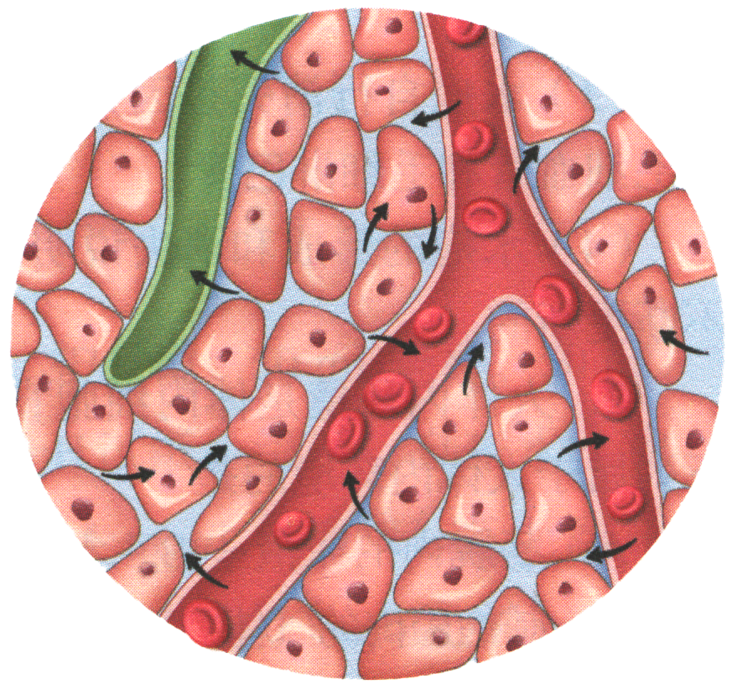
四、细胞通过内环境与外界环境进行物质交换
细胞作为一个开放的系统，可直接与内环境进行物质交换：不断获取进行生命活动所需要的物质，同时又不断排出代谢产生的废物，
血细胞
血浆
？
内环境
组织细胞
组织液
外界环境
淋巴细胞等
淋巴液
物质交换

Slide 39
四、细胞通过内环境与外界环境进行物质交换
[思考·讨论] 内环境如何与外界环境进行物质交换
思考1：Na+、葡萄糖、氨基酸和O₂等分别是经过什么途径进入内环境？
Na⁺：可直接被吸收。
糖类、蛋白质：消化系统→循环系统→组织液→细胞内
（消化吸收）
（运输）
O2 ：呼吸系统→循环系统→组织液→细胞内
思考2：组织细胞产生的代谢废物如尿素和CO₂，是怎样排出体外的？
CO₂
→组织液→血液循环系统→呼吸系统→体外
尿素
→组织液→血液循环系统→泌尿系统、皮肤→体外

Slide 40
四、细胞通过内环境与外界环境进行物质交换
内环境与外界环境的物质交换过程需要体内各个系统的参与：（P6）
营养物质
消化系统
营养物质，O₂
营养物质，O₂
组织
细胞
血浆
组织液
O₂
呼吸系统
代谢废物，CO₂
代谢废物，CO₂
皮肤、
泌尿系统
代谢废物
淋巴循环
毛细淋巴管
淋巴
CO₂
呼吸系统
内环境
外界环境

Slide 41
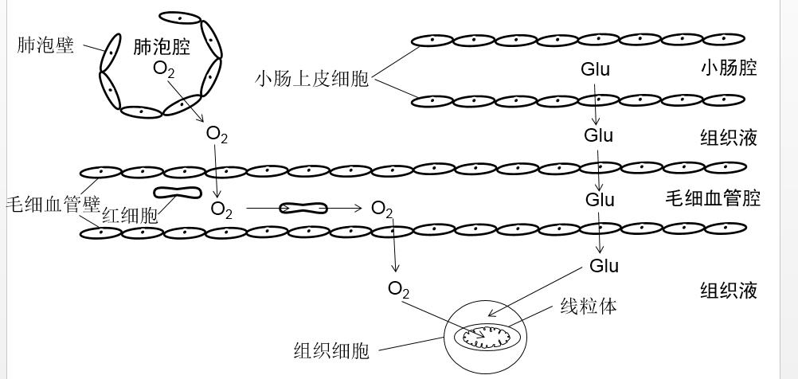
拓展
细胞与外界环境物质交换的穿膜问题
① 葡萄糖从外界环境到被组织细胞
利用，至少穿过几层生物膜？
② O₂从外界环境进入组织细胞，至
少穿过几层生物膜？
O₂进入组织细胞并被利用，至少
穿过几层生物膜？
7层
9层
11层
注意：先确定起点、终点。
看清是生物膜层数还是磷脂（双）分子层数。

Slide 42
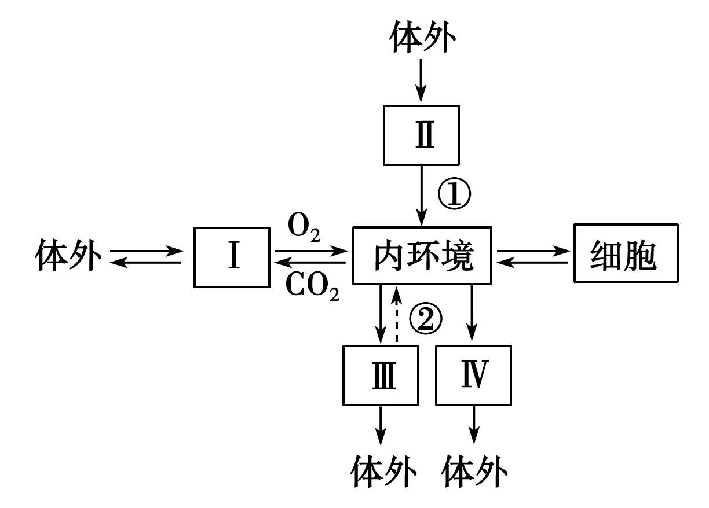
课堂练习
下图表示人体细胞与外界环境之间进行物质交换的示意图，Ⅰ、Ⅱ、Ⅲ、Ⅳ表示能直接与内环境进行物质交换的系统或器官，①②是有关的生理过程。
下列叙述错误的是( )
A. 内环境与Ⅰ交换气体必须通过肺泡壁和毛细血管壁
B. Ⅱ内的葡萄糖通过①进入血液和淋巴液
C. ②表示重吸收作用
D. Ⅳ表示的器官是皮肤
B
解析：Ⅰ是呼吸系统；Ⅱ是消化系统，葡萄糖通过①消化吸收只能进入血液；Ⅲ是泌尿系统，②表示重吸收作用；Ⅳ是皮肤。

Slide 43

课堂总结
渗透压
PH值
温度
组成成分
化学分析
理化特性
细胞外液
也就是
O₂、营养物质
外界环境
O₂、营养物质
内环境
细胞（内液）
CO₂等代谢废物
CO₂等代谢废物
包括
淋巴液
组织液
血浆

Slide 44
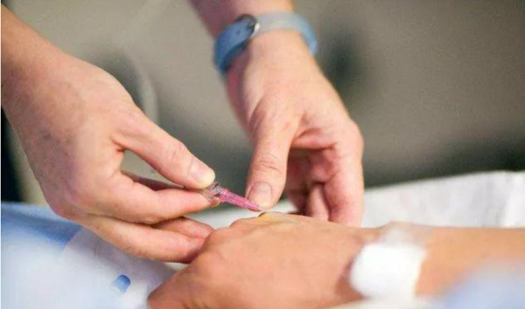
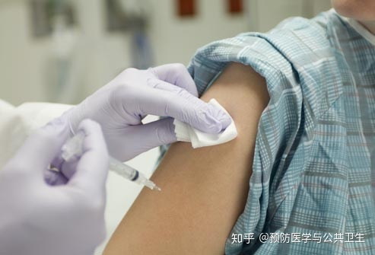
与生活的联系
静脉注射(输液)和肌肉注射(打针)，药物到达组织细胞发挥作用的运输途径有什么不同？
静脉注射(输液): 药→血浆→组织液→靶细胞(细胞内液)
肌肉注射(打针): 药→组织液(少数进入淋巴，后汇入血浆)
→血浆→组织液→靶细胞(细胞内液)

Slide 45
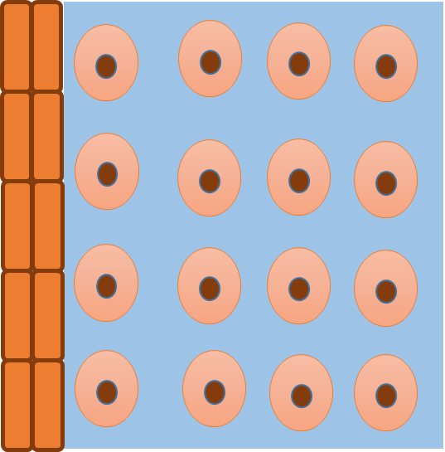

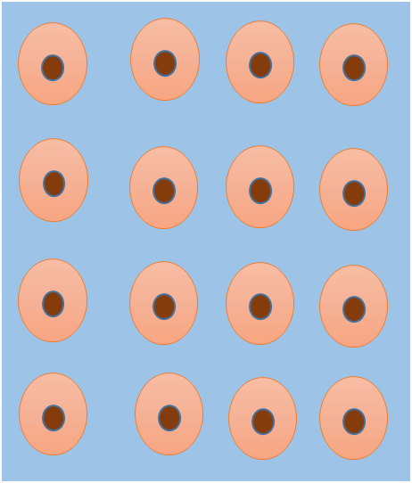
与生活的联系
因运动摩擦造成其表皮与皮下组织分离形成间隙，令其间充满液体。
摩擦性水泡的形成原因：
组织液
角
质
层
组
织
液
摩擦产生空隙
组织细胞
思考：
水疱中的液体主要是_______；水疱过一段时间可以自行消失，是因为其中的液体可以渗入_____________和________________（结构）
水疱的形成和消失说明什么？
组织液
毛细血管
毛细淋巴管
内环境中的物质是不断更新的
内环境中的物质是不断更新的

Slide 46
练习与应用（课本）
1.人进行体力劳动后手掌磨出水疱，其中的液体主要是组织液，一段时
间后可自行消失。 判断：
（1）水疱的成分中蛋白质的含量最高。( )
×
（2）水疱主要是由血浆中的水大量渗出到组织液形成的。（ ）
√
（3）水疱自行消失是因为其中的液体可渗入毛细血管和毛细淋巴管。（ ）
√
（4）水疱的形成和消失说明内环境中物质是不断更新的。( )
√
2.人体内环境是体内细胞直接生活的环境下列属于人体内环境的是( )
A.膀胱内的尿液 B.大脑细胞间隙的液体
C.肺泡腔内的气体 D.小肠腔内的消化液
B

Slide 47
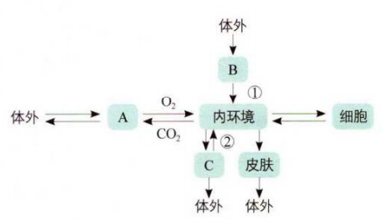
练习与应用（课本）
3.右上图表示人体内细胞与外界环境之间进行物质交换的过程。A、B、C表示直接与内环境进行物质交换的几种器官，①②是有关的生理过程。请回答下列问题。
(1)A、B、C各是什么器官?
(2)B内的营养物质通过①过程进人内环境，则①表示的是什么过程?
(3)②表示什么过程?
肺；小肠；肾脏
食物的消化、吸收
肾小管、集合管的重吸收作用

